Slide 1
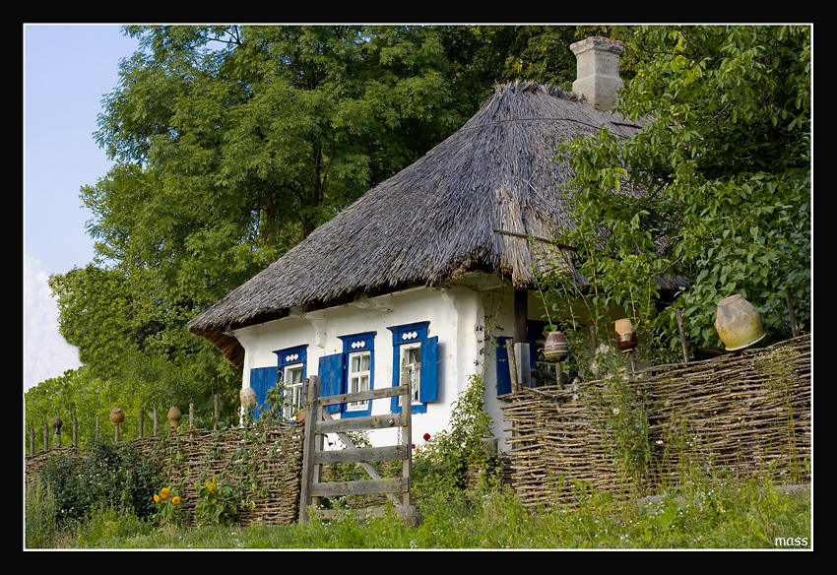
Казачий курень

Slide 2
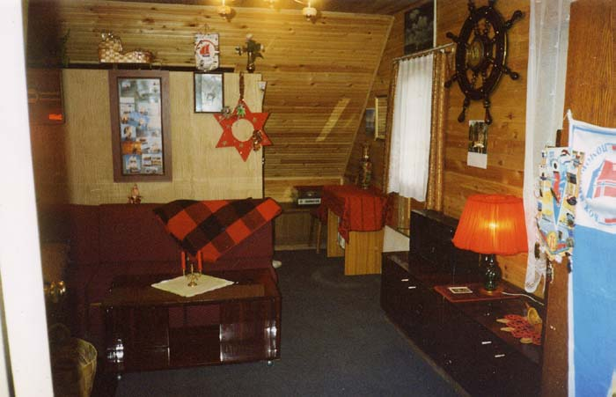
горница
горница

Slide 3
настольник

Slide 4
лавка
лавка

Slide 5
цибарка

Slide 6
корец

Slide 7
подойник

Slide 8
рушник

Slide 9
ружо

Slide 10
рогач

Slide 11
шаровары

Slide 12
панёва

Slide 13
чирики

Slide 14
карпетки

